Slide 1

La prévention et le contrôle des infections
Capsule de formation pour les stagiaires
Service de prévention et contrôle des infections
2019
Notes:
Accueil - présentation

Slide 2
Objectif général
Adhérer aux bonnes pratiques en matière de prévention et contrôle des infections nosocomiales afin d’assurer des soins de santé de qualité et sécuritaires pour les usagers.
Notes:
Le but principal est de réduire la transmission des agents pathogènes nosocomiales

Slide 3
Chaîne de l’infection
Agent
infectieux
Réservoir
Porte
de sortie
Voies de transmission
Porte
d’entrée
Hôte
réceptif
Notes:
La chaîne de transmission de l'infection est composée de six maillons soit : l'agent infectieux (bactérie, virus, champignon, parasite ou prion), le réservoir (c’est un usager, travailleur de la santé ou visiteur pouvant présenter une infection active, être asymptomatique, en période d’incubation d’une maladie infectieuse, être colonisé transitoirement ou de façon chronique par un microorganisme pathogène), la porte de sortie (C’est la voie par laquelle l’agent infectieux quitte le réservoir, bien que tous les réservoirs n'aient pas une porte de sortie évidente), le mode de transmission (transmission par contact (contact physique ou par l'intermédiaire d'un objet inanimé), par gouttelettes (grosses particules respirables se déplaçant sur une distance pouvant atteindre deux mètres), par voie aérienne (petites particules se déplaçant sur de longues distances), par un véhicule commun (source contaminée) ou par un vecteur (insectes), la porte d'entrée (C’est la voie par laquelle un agent infectieux pénètre dans un hôte. Parmi les portes d'entrée, on compte les muqueuses (ex. : voies respiratoires), la voie génitale, le tractus gastro-intestinal, le tractus urinaire, les lésions cutanées (ex. : les plaies) et les dispositifs invasifs comme les cathéters intraveineux) et l'hôte réceptif (Personne réceptive à l'égard de l'agent infectieux (microorganisme) soit, par exemple, parce que son système immunitaire est affaibli ou qu’elle ne possède pas les anticorps nécessaires pour lutter contre l’infection, ou qu’elle présente des récepteurs cellulaires appropriés pour accueillir l’agent).
La transmission a lieu lorsque les six éléments de la chaîne de transmission sont présents. Il est possible de prévenir une transmission en brisant n'importe lequel des maillons de cette chaîne.
Source: INSPQ, Notions de base en prévention et contrôle des infections : chaîne de transmission de l’infection, septembre 2018

Slide 4

Chaîne de l’infection
Voies de transmission
CONTACT DIRECT
Où la peau de deux personnes entre en contact
*
*
Notes:
La transmission par contact direct implique un contact peau à peau et le transfert physique de microorganismes d'une personne infectée ou colonisée à une personne hôte, par exemple lors d'une poignée de main, lors d'activités de soins comportant un contact physique (laver un usager, l'aider à se mobiliser, toucher une plaie ou un site d’insertion de cathéter, etc.)
Source: INSPQ, Notions de base en prévention et contrôle des infections : précautions additionnelles, février 2019

Slide 5

Chaîne de l’infection
Voies de transmission
*
*
CONTACT INDIRECT
Où il y a contact avec un objet inanimé qui peut servir de véhicule à la transmission de pathogènes
*
Notes:
La transmission par contact indirect implique le contact de la personne hôte avec un objet ou une surface contaminée de l'environnement de l’usager source. Cet environnement peut être proche de l’usager, par exemple dans l’espace-lit ou dans la salle de toilette, ou encore éloigné, par exemple le matériel entreposé dans un lieu commun de l’unité et partagé par plusieurs usagers sans une désinfection adéquate.
Source: INSPQ, Notions de base en prévention et contrôle des infections : précautions additionnelles, février 2019

Slide 6

Chaîne de l’infection
Voies de transmission
GOUTTELETTES
Où de grosses particules respirables se déplacent sur une distance pouvant atteindre ≤ 2 mètres
*
*
*
Notes:
Les gouttelettes peuvent se propager lorsque la personne parle, tousse, éternue, ou lors de procédures pratiquées sur les voies respiratoires (ex. : succion, bronchoscopie ou traitement d’inhalothérapie). Lorsqu’elles sont expulsées, les gouttelettes peuvent être projetées sur une distance pouvant atteindre deux mètres. ▪ Compte tenu de leur taille, les gouttelettes ne restent pas en suspension dans l’air. Cependant, elles peuvent contaminer une personne en se déposant dans les yeux, sur la muqueuse nasale ou buccale de la personne exposée ainsi que sur une surface à proximité.
Source: INSPQ, Notions de base en prévention et contrôle des infections : précautions additionnelles, février 2019

Slide 7

Chaîne de l’infection
Voies de transmission
*
*
*
*
*
*
*
VOIE AÉRIENNE
Où de petites particules se déplacent sur de longues distances
*
*
*
*
*
*
Notes:
Elles préviennent la transmission d’agents infectieux qui demeurent en suspension dans l’air pour de longues périodes et sur de longues distances sous forme de microgouttelettes (< 5 microns). Pour ces raisons, un contact face à face avec une personne atteinte n’est pas nécessaire, seul le fait d’avoir partagé le même espace physique suffit pour être exposé ou considéré exposé. La notion de distance parcourue par les microgouttelettes est importante.
Source: INSPQ, Notions de base en prévention et contrôle des infections : précautions additionnelles, février 2019

Slide 8
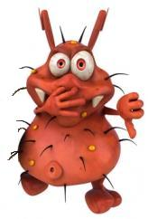

Gastroentérite d’allure virale (GAV)
Norovirus
Tractus gastro-
intestinale
Vomissements
Diarrhées
Gouttelettes
Contact
Muqueuses
TOUS
*
*
*
*
Notes:
Les GEV sont présentes dans la communauté et peuvent être introduites dans les différents milieux de soins par les usagers, mais également par les visiteurs et les travailleurs de la santé. Les symptômes apparaissent généralement 24 à 48 heures suivant l’exposition aux norovirus. Toutefois ils peuvent se manifester aussi tôt que 12 heures après l’exposition. Une personne infectée par des norovirus est contagieuse à partir du moment où elle présente des symptômes jusqu’à quelques jours après s’être rétablie. À des fins d’intervention, on considèrera que la période de contagiosité s’étend du début des symptômes jusqu’à 48 heures après la fin des symptômes. Transmission fécale orale par l’ingestion de nourriture ou de liquide contaminés, un contact direct de personne à personne, un contact indirect via des surfaces ou des objets contaminés en particulier lors d’une importante contamination de l’environnement par les vomissements ou les selles et l’ingestion de gouttelettes générées par les vomissements.
Source: INSPQ, Mesures de prévention et de contrôle des gastroentérites d’allure virale dans les établissements de soins, 2017.

Slide 9
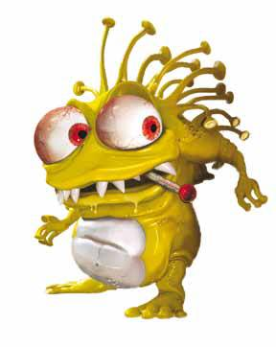
Syndrome d’allure grippale (SAG)
Influenza
Sécrétions respiratoires
Toux
Gouttelettes
Contact
Muqueuses
TOUS
*
*
*
*
*
*
Notes:
Globalement, les infections par les virus respiratoires sont plus en hiver au Québec, mais peuvent être présentes tout au long de l'année. Toute personne est à risque de développer une infection par un des virus respiratoires décrits dans cette fiche. Généralement, ceux-ci causent des infections bénignes. Certaines clientèles comme les usagers ayant des problèmes de santé chroniques, les personnes âgées, les enfants de moins de cinq ans, les personnes immunodéprimées et les femmes enceintes peuvent développer des infections plus sévères ou présenter des complications. Les usagers, les travailleurs de la santé et les visiteurs peuvent être un réservoir lorsqu’ils sont porteurs (symptomatiques ou asymptomatiques) d’un virus respiratoire pathogène, principalement dans leurs sécrétions nasopharyngées. L’environnement fraîchement souillé par ces sécrétions nasopharyngées est aussi un réservoir potentiel. Dans la majorité des cas, les virus respiratoires causent une infection des voies respiratoires supérieures. Les symptômes ne sont pas caractéristiques d’un virus en particulier et peuvent comprendre notamment: fièvre, toux, céphalées, mal de gorge, atteinte de l’état général, courbatures et douleurs musculaires (myalgies ou arthralgies). Selon le virus identifié, le mode de transmission peut être par : Gouttelettes ▪ Projection de gouttelettes par la personne infectée lorsqu’elle tousse, éternue ou parle. ▪ Généralement à l’intérieur de deux mètres de la personne infectée. Contact ▪ Contact direct avec une personne infectée ou ses sécrétions. ▪ Contact indirect avec un objet contaminé et une auto inoculation (Bennett, 2015) via la muqueuse des yeux ou du nez. Le risque de transmission via la muqueuse de la bouche est moindre. La durée d’application des précautions additionnelles peut s’étendre jusqu’à 24 heures après la résolution des symptômes respiratoires. Réévaluer la situation de l’usager après cinq jours si les symptômes sont encore présents.
Source: INSPQ, Mesures de prévention et de contrôle des virus respiratoires, incluant l’influenza, dans les milieux de soins : caractéristiques des agents infectieux, 2018,

Slide 10
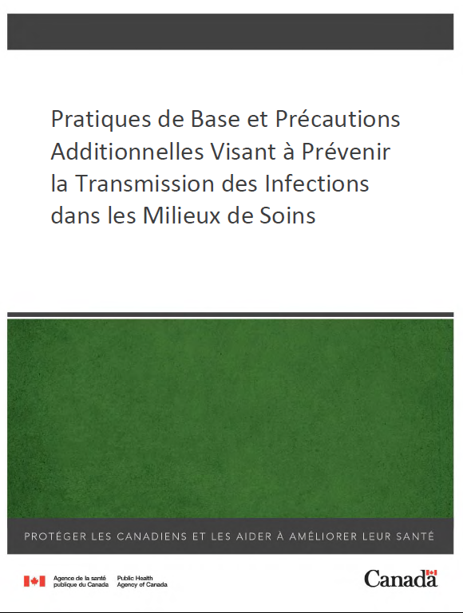
Pratiques de base
Évaluation du risque au point de service;
Hygiène des mains;
Équipements de protection individuelle (ÉPI);
Matériel de soins dédié;
Entretien des surfaces;
Déchets biomédicaux;
Étiquette respiratoire;
Hébergement/déplacement.

Slide 11
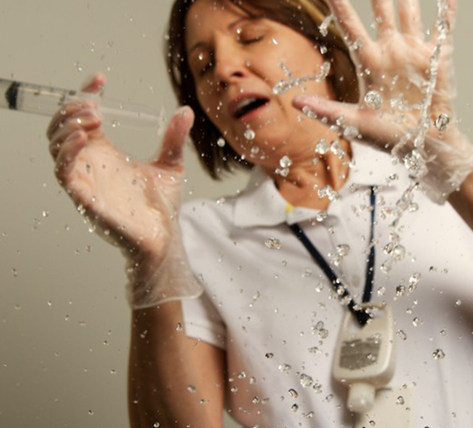
Évaluation du risque au point de service

Slide 12
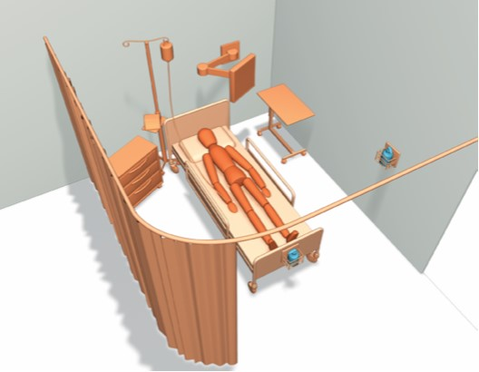
Point de service
Endroit où les trois éléments suivants sont réunis : l’usager, le soignant et les soins ou les traitements qui supposent un contact direct et indirect.
Notes:
Point de service
Endroit où les trois éléments suivants sont réunis : le client/patient/résident, le fournisseur de soins de santé et les soins ou les traitements qui supposent un contact avec le client/patient/résident.

Slide 13

Pour des soins sécuritaires : l’hygiène des mains
Notes:
L’hygiène des mains (HDM) est la pierre angulaire de la prévention et du contrôle des infections (PCI). Elle est une des mesures des plus efficaces pour prévenir la transmission d’infections et la dissémination des microorganismes dans l’environnement (source: INSPQ, Notions de base en prévention et contrôle des infections : hygiène des mains, septembre 2018.)
Lors des activités de la vie quotidienne et des activités requises pour l’accomplissement de ses tâches dans leur milieu de travail, les mains de l’individu touchent à plusieurs objets (ex: tout type de surfaces, cellulaire, matériel de soins, usager, dossier, etc.) Lorsque cet individu porte ses mains à ses yeux, à son nez ou à sa bouche, ou entre en contact direct avec un usager, il court plus de risques d’attraper et de transmettre une infection.
L’hygiène des mains est un excellent moyen d’éviter de se contaminer et de contaminer les autres, à continuation 2 petits vidéos sur les techniques d’hygiène des mains.

Slide 14

Objectifs de l’hygiène des mains
Éliminer les saletés, les souillures et les agents pathogènes nouvellement acquis par le contact (flore transitoire);
Diminuer la quantité d’agents pathogènes résidant sur la peau (flore résidente).

Slide 15

Friction avec une solution hydroalcoolique (SHA)

Slide 16
Lavage avec eau et savon

Slide 17
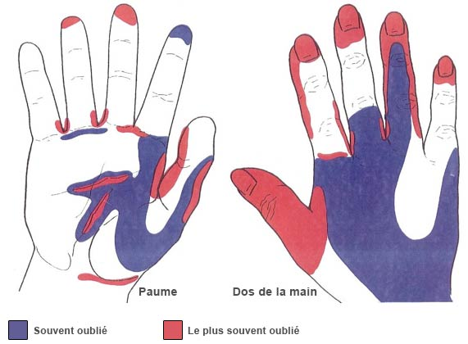
Zones à surveiller
© DEB Canada 2012

Slide 18
Quand procéder à l’hygiène des mains?
Dès que vos mains sont visiblement sales ou souillées;
Avant le port de gants et immédiatement après les avoir enlevés;
Avant de boire ou manger, après s’être mouché ou être allé à la toilette;
Chaque fois qu’elles ont été en contact avec du sang, des liquides biologiques, des sécrétions, des excrétions, des objets ou des surfaces contaminées par ces substances;
En rentrant dans une aire de travail;
En quittant une aire de travail.

Slide 19



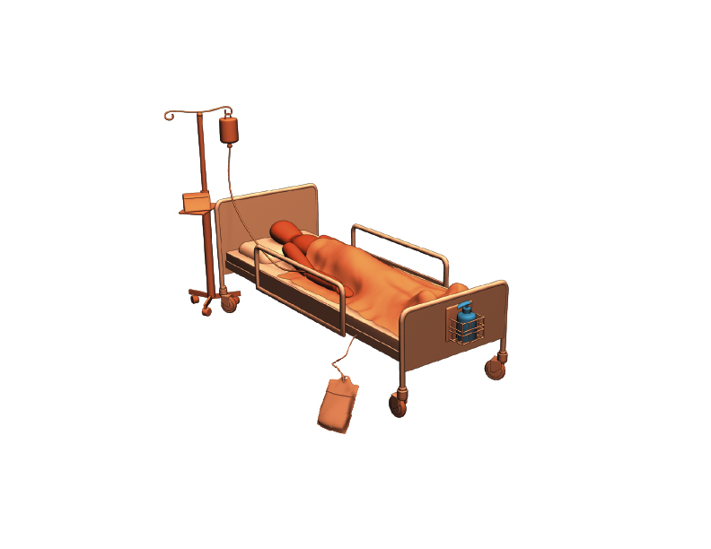
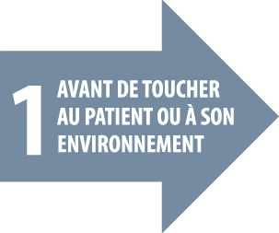
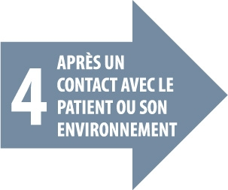



Les 4 Moments pour l’hygiène des mains

Slide 20
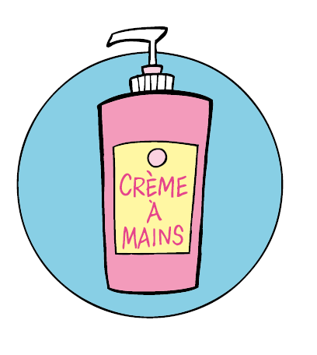
Hydratation des mains
Au moins 4 fois par jour :
Au début du quart de travail;
Avant les pauses;
Aux repas;
À la fin du quart de travail.
Notes:
Prendre soin de ses mains est important afin de diminuer le risque d’irritation de la peau. L’intégrité de la peau est une mesure de protection individuelle importante pour prévenir le risque de contracter des microorganismes. Aussi, une peau endommagée présente une flore cutanée modifiée et peut être associée à la transmission d’infections nosocomiales.
(source: INSPQ, Notions de base en prévention et contrôle des infections : hygiène des mains, septembre 2018.)

Slide 21

Port de gants
Retirer de façon sécuritaire;
Jeter le plus tôt possible à l’endroit même où ils ont été utilisés;
Tout ce que l’on touche avec des gants peut devenir contaminé.

Slide 22
HYGIÈNE RESPIRATOIRE
Ensemble de mesures à appliquer pour limiter la dispersion des microorganismes à l’occasion d’éternuement, de toux ou de mouchage.
Elle consiste à:
  Contenir les sécrétions (empêcher les sécrétions du nez et de la bouche de se disperser dans l’environnement).
  Utiliser la bonne technique de mouchage.
  Procéder à l’hygiène des mains.

Slide 23
Hygiène respiratoire
Jeter à la poubelle
Procéder à l’hygiène des mains avec une SHA
SINON
Utiliser le pli de votre coude
Couvrir bouche et nez avec un papier mouchoir lors de toux et d'éternuements

Slide 24
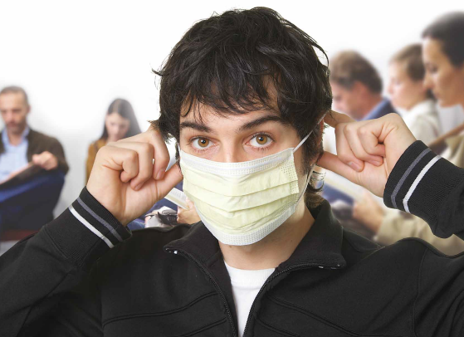
Vous toussez? Portez un masque!

Slide 25
Étiquette respiratoire
Toux, mal de gorge, congestion nasale
Mouler le bord rigide du masque sur le nez.
Abaisser le bas du masque sous le menton.
Procéder à l’hygiène des mains au retrait du masque.
Mettre le masque en plaçant le bord rigide vers le haut
Fièvre : Aviser votre responsable de stage

Slide 26
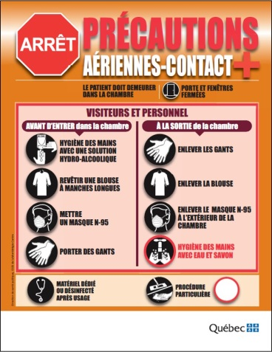
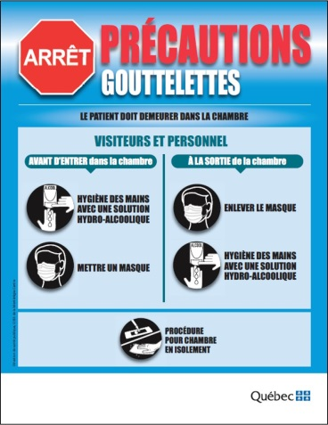
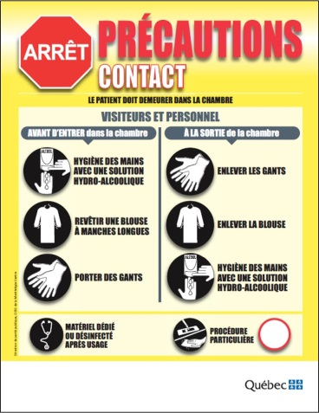
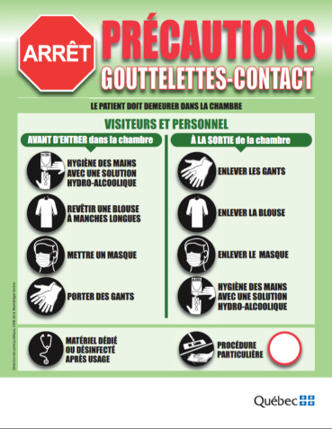
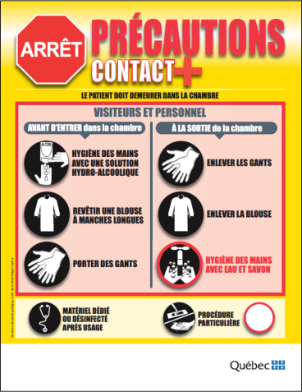
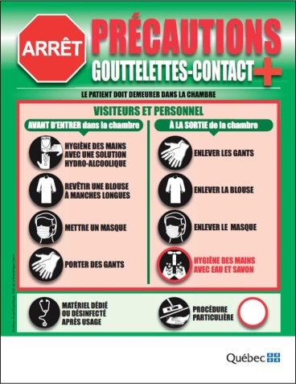
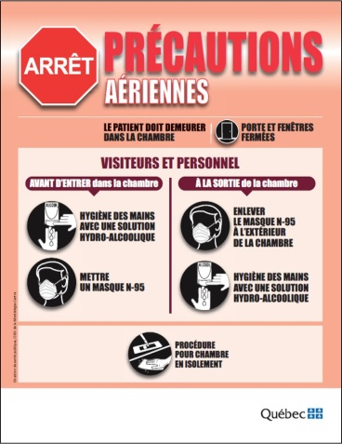
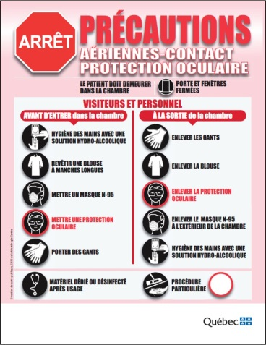
Précautions additionnelles

Slide 27
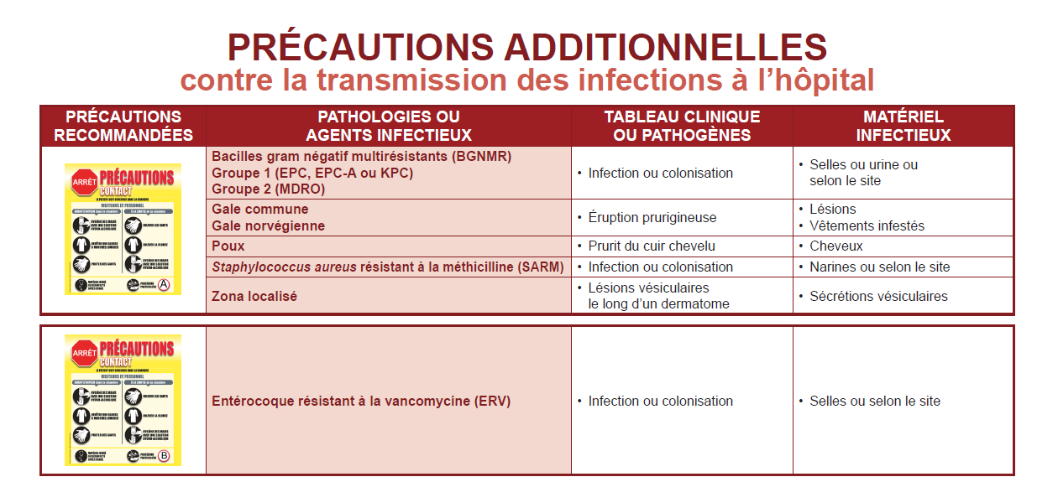
Tableau de référence

Slide 28
Précautions additionnelles « Contact »
A

Slide 29


Techniques de désinfection
C
1 étape
Peroxyde hydrogène
(si souillure visible, faire B)
2 étapes
Peroxyde hydrogène
3 étapes
Détergent
Eau
Solution chlorée approuvée
Un petit rappel
B
A
1 X
1 X
2 X
Lingettes désinfectantes
Chlore stabilisé
Lingettes désinfectantes
Peroxyde d’hydrogène

Slide 30
Conclusion
Les comportements individuels et collectifs peuvent briser la chaîne de transmission des microorganismes pour permettre d’offrir des soins sécuritaires et de qualité.
C’est notre responsabilité à tous de voir à la sécurité des usagers.
Nous devons tous mettre l’épaule à la roue!

Slide 31


